Slide 1

ASTRONOMIA
LOS INTELESTERALES/THE INTELLECTOALS
JUAN DAVID TABORDA SEPULVEDA /VIGIA DE TIEMPO
NICOLAS ALMANZA SANCHEZ / LIDER
ANGEL DAVID RIVERA RIVERA / RELATOR O SECRETARIO
JUAN JOSE RENDON MADERA / UTILERO
JHORDY SEBASTIAN GARCIA VALLEJO / VIGIA DE LA DICIPLINA
VIAJA MAS ALLA DE LA ADMOSFERA

Slide 2
MOTIVACION – ARGUMENTACION DEL TEMA SELECCIONADO
QUE NOS MOTIVO :
NOS MOTIVO ESTE TEMA POR LO AMPLIO QUE
ES Y POR QUE TIENE MUCHAS Y DIFERENTES TEORIAS Y POSTURAS
ASTRONOMIA
ASTRONOMY
PARA QUE :
PARA APRENDER MAS SOBRE
EL UNIVERZO PARA PODER
COMPARTIR ESE CONOCIMIENTO
POR QUE SELECCIONAMOS EL TEMA :
POR QUE QUEREMOS SEQUIR APRENDIENDO MAS DE LO
QUE TENIAMOS DEL AÑO ANTERIOR

Slide 3

ESTE ES NUESTRO LOGO

Slide 4
ESTA ES SU EXPLICACION
"El personaje central es un alienígena simpático y confiado. Usa gafas de sol, una cadena dorada con el símbolo del dólar y sostiene dinero en la mano. Esto representa a un viajero interestelar exitoso, con estilo propio, relajado, pero con metas claras

Slide 5
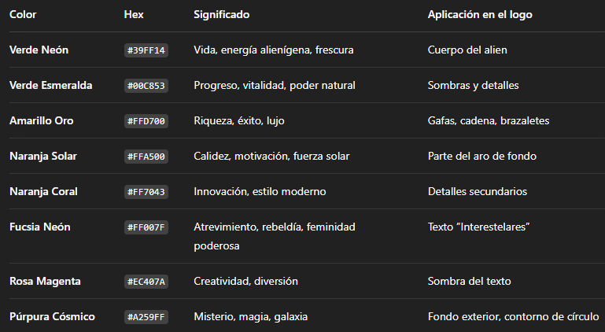
SU PALETA DE COLORES

Slide 6
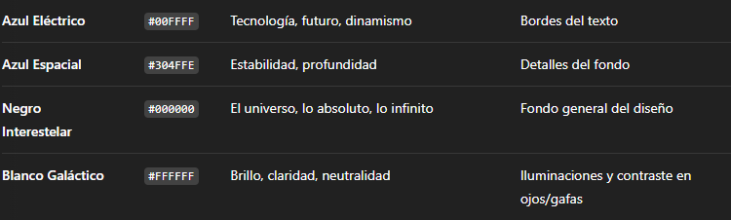
"Cada color fue seleccionado para tener un impacto visual fuerte, pero también para comunicar sensaciones. Buscamos una paleta vibrante que conecte con lo urbano, lo moderno, pero también con lo astronómico

Slide 7

ESTE ES NUESTRO ESLOGAM

Slide 8
ESTA ES SU EXPLICACION
El personaje principal es un alienígena con mucho estilo: lleva cadenas, gafas, zapatillas deportivas y billetes en las manos. Esto no es solo por estética, sino que simboliza una idea muy clara: el conocimiento del universo es un tesoro que va más allá de cualquier riqueza material. A través de la frase 'Viaja más allá de la atmósfera

Slide 9
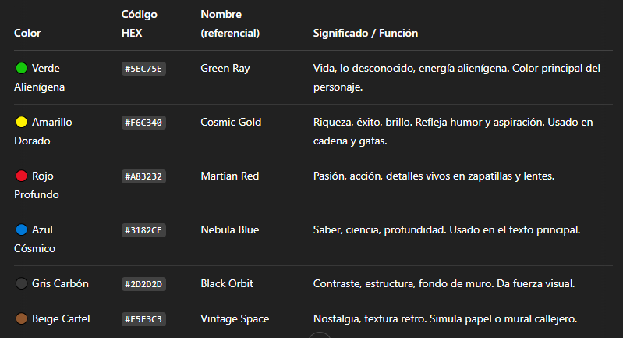
SU PALETA DE COLORES

Slide 10
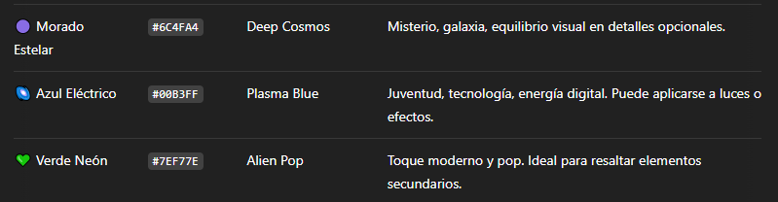
"Cada color fue seleccionado para tener un impacto visual fuerte, pero también para comunicar sensaciones. Buscamos una paleta vibrante que conecte con lo urbano, lo moderno, pero también con lo astronómico

Slide 11
NUESTRA PREGUNTA DE INVESTIGACION ES
¿Cómo podemos motivar los estudiantes de primaria de la institución educativa Ángela Restrepo Moreno a conocer e investigar sobre el universo ?

Slide 12
Delimitación del problema
Es: Motivar a los estudiantes de primaria a investigar sobre el universo
In: Motivating primary school students to research the universe

Slide 13
Delimitación del problema Este proyecto se realizará con niños y niñas de primaria durante el segundo periodo del año 2025. Se trabajará dentro del colegio, usando materiales como videos, juegos, dibujos, charlas y actividades divertidas sobre el universo. El problema que se quiere investigar es que muchos estudiantes de primaria no están motivados para aprender sobre

Slide 14
el universo porque lo ven como un tema difícil o lejano. Por eso, se quiere encontrar formas creativas para acercarles estos temas y hacerlos más interesantes y fáciles de entender.

Slide 15
Hipótesis :
Si los estudiantes conocen el modelo del big bag y otras teorías sobre el universo entonces se motivaran a investigar más sobre el origen del cosmos.

Slide 16
Variables :
Variable independiente : Actividades y estrategias para motivar (videos juegos, charlas y experimentos )
Variable dependiente : Nivel de interés y motivación de los estudiantes de primaria por el universo

Slide 17
Objetivo General :
Motivar a los estudiantes de primaria a investigar sobre el universo mediante estrategias creativas y pedagógicas

Slide 18
Objetivo Específicos :
1.Identificar los conocimientos previos que tienen los estudiantes de primaria sobre el universo
2.Diseñar actividades que despierten la curiosidad por temas como el Big Bang, los planetas y las estrellas
3.Implementar estrategias didácticas como videos talleres y observaciones del cielo

Slide 19
4.Evaluar el impacto de estas estrategias en la motivación de los estudiantes

Slide 20
Justificación
El universo es un tema que despierta la imaginación, la ciencia y la reflexión. Sin embargo, muchos estudiantes de primaria no tienen acceso a información clara y motivadora sobre él. Este proyecto busca promover el gusto por la investigación desde edades tempranas, utilizando métodos dinámicos que conecten con los intereses de los niños y niñas.

Slide 21
MARCO TEÓRICO PARAFACEADO
El estudio del universo se fundamenta en teorías científicas que explican su origen, estructura y evolución. Una de las más aceptadas es la Teoría del Big Bang, que sostiene que el universo se originó hace aproximadamente 13.800 millones de años a partir de una gran explosión de energía y materia (NASA, 2023).La teoría de la relatividad general propuesta por Albert Einstein en 1915

Slide 22
también es fundamental, ya que describe cómo la gravedad afecta el tejido del espacio-tiempo (Einstein, 1915). Por otro lado, las leyes de Kepler, formuladas en el siglo XVII, explican el movimiento de los planetas en torno al Sol (Kepler, 1609). Además, los modelos cosmológicos modernos incluyen la inflación cósmica, que explica la expansión acelerada del universo en sus primeros instantes (Guth, 1981)

Slide 23
y las teorías sobre la formación de galaxias y estrellas, que permiten comprender cómo se formaron las grandes estructuras del universo.
Este tema se escogió para motivar a los niños de grados inferiores a investigar por que nos hemos dado cuenta que los pequeños piensan que hay más allá y así comienza su interés por investigar .

Slide 24
ANTECEDENTES
En los últimos años, instituciones como la NASA y el CERN han desarrollado investigaciones clave para entender el universo. Por ejemplo, las observaciones del telescopio Hubble han proporcionado evidencia de la expansión del universo, apoyando la teoría del Big Bang (NASA, 2023).Asimismo, el Gran Colisionado de Hadrones

Slide 25
(LHC) del CERN ha recreado condiciones similares a las del inicio del universo, aportando datos sobre la formación de partículas subatómicas (CERN, 2022).A nivel nacional, el Planetario de Medellín y universidades como la Universidad Nacional de Colombia han impulsado programas educativos para acercar a los jóvenes al conocimiento astronómico.

Slide 26
MARCO REFERENCIAL
Este proyecto se enfoca en acercar el conocimiento del origen y evolución del universo a los estudiantes de nuestra institución. A través del estudio de teorías científicas y antecedentes reales, buscamos fomentar la curiosidad, el pensamiento crítico y el interés por la ciencia. En nuestro contexto escolar, este tema promueve el trabajo colaborativo, el uso de fuentes confiables

Slide 27
y el desarrollo de habilidades investigativas. Además, permite reflexionar sobre nuestro papel en el universo y la importancia del conocimiento científico para comprender la realidad que habitamos.

Slide 28
Referencias
CERN. (2022). Gran Colisionador de Hadrones. https://home.cern/science/accelerators/large-hadron-collider Einstein, A. (1915) Las ecuaciones de campo de la gravitación. Academia Prusiana de las Ciencias. Guth, A. H. (1981). Universo inflacionario: una posible solución a los problemas del horizonte y la planitud. Physical Review D, 23(2), 347.

Slide 29
Kepler, J. (1609). Nueva Astronomía. Heidelberg. NASA. (2023). ¿Qué es el Big Bang? https://science.nasa.gov/astrophysics/focus-areas/what-powered-the-big-bang/

